Slide 1




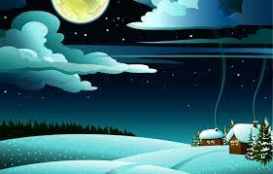

13 грудня – день Андрія Первозванного…
…Ворожіння та вечорниці
АНДРІЇВСЬКІ ВЕЧОРНИЦІ: ВІД ДАВНИНИ ДО СЬОГОДЕННЯ
Зазирнути в минуле на Андріївські вечорниці

Slide 2
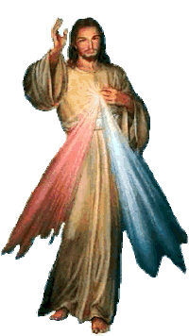
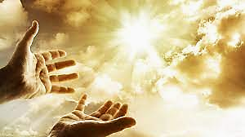
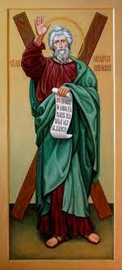
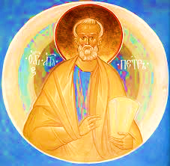
Апостол Андрій - брат апостола Петра. Почувши проповідь Іоана Хрестителя став його учнем. Іоан, вказуючи на Ісуса, мовив: “Ось Агнець Божий, що на Себе гріх світу бере!”...
Андрій відразу пішов за Христом

Slide 3
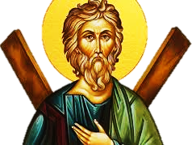

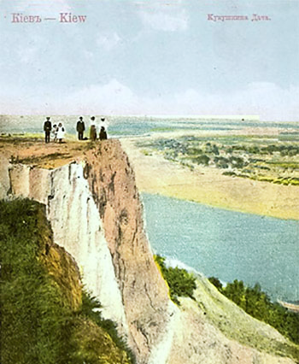
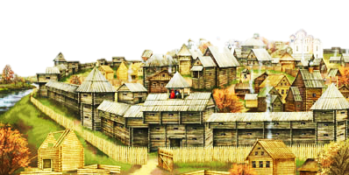
Подорожував… Піднімаючись вверх по Дніпру, Андрій зійшов на кручі і благословив ці землі…
Святий апостол вважається покровителем України та з древніх часів шанується народом

Slide 4
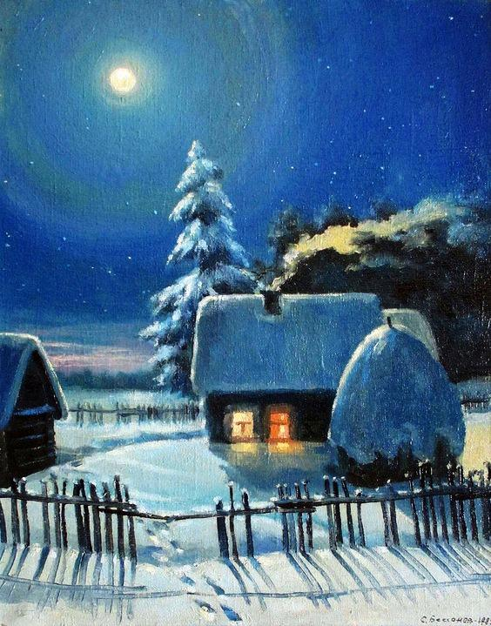

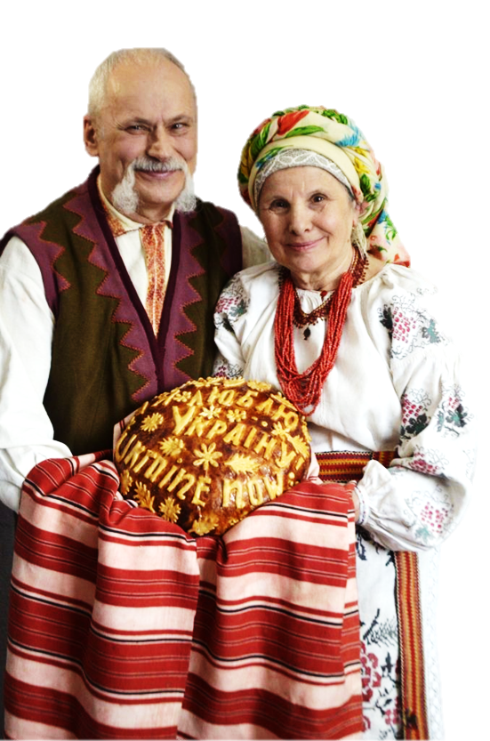
Андрія - одне із свят, де переплелися християнство і язичництво.
Друга назва його - Калита. За повір’ями - Калита спускався на землю в найтемніший час року, щоб врятувати зимове сонце. Обрядовий хліб, який випікався в цей день - символ сонця та нескінченності, називався калита

Slide 5
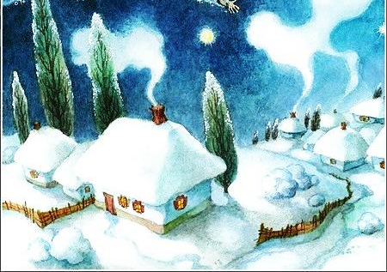

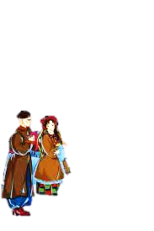
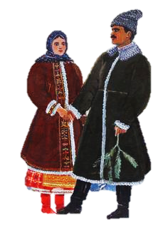
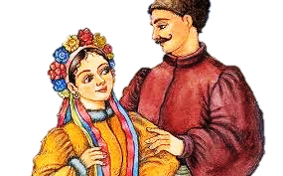
Влаштовувалися вечорниці, на які збиралися неодружені хлопці та дівчата з усього села

Slide 6

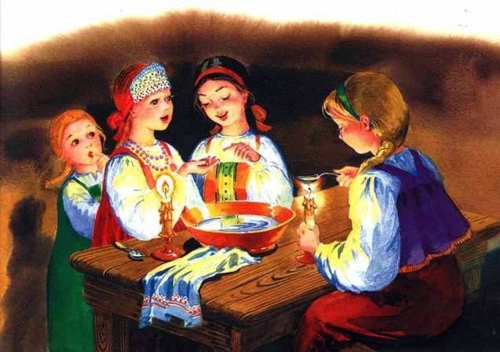

Андрієва ніч допомагала незаміжнім дівчатам пізнати свою долю: чи доведеться ще рік дівувати, чи на щасливицю чекало вдале заміжжя. Ворожили у ніч перед святом

Slide 7
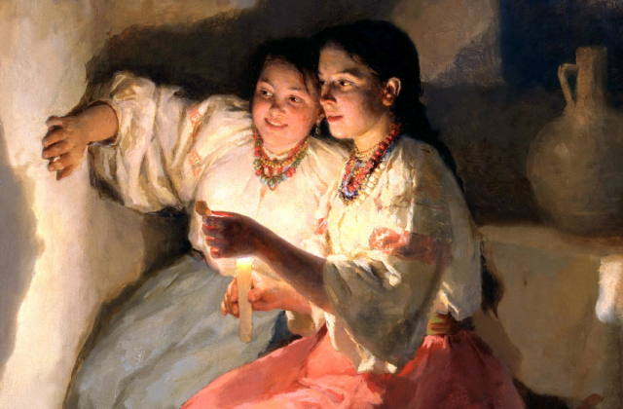
ЯК ДІВЧАТА ВОРОЖИЛИ
Брали перстень, галузку мірти, ляльку й квітку паперову і кожну річ під окрему тарілочку клали
Дівчина вибирала одну тарілку. Якщо під нею буде перстень - скоро заміж вийде; якщо - квіточка, то ще дівуватиме; якщо мірта, то незабаром її розлука з милим, а коли витягне ляльку, то зраду від коханої людини матиме

Slide 8
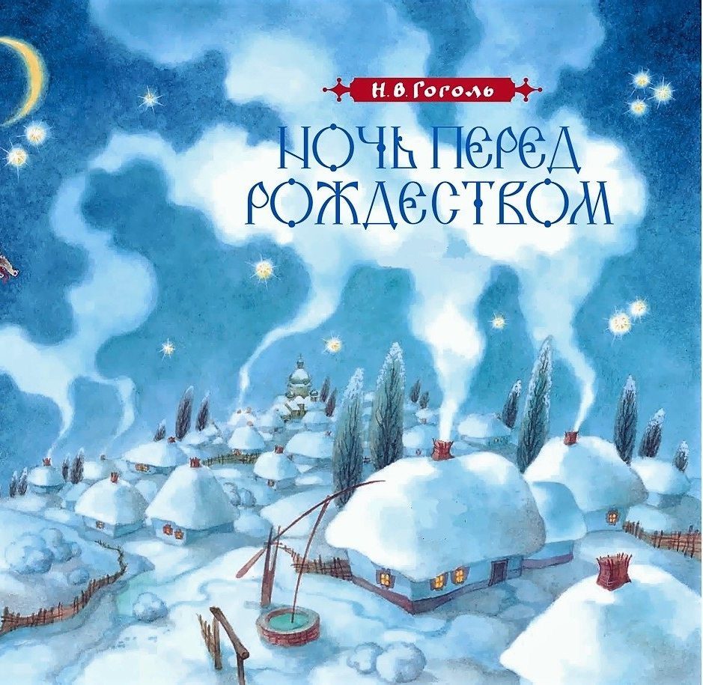
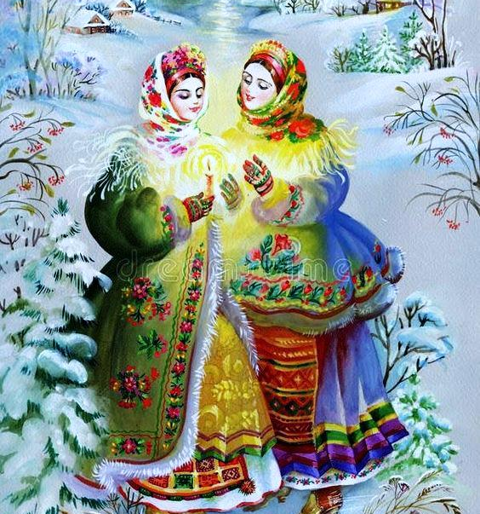




Дівчина знімала чобіт та кидала із заплющеними очима, не зрушаючи з місця - бо не збудеться. В який бік чобіт носком упаде, звідти наречений шукатиме
Брали чобіт у дівчини, від стіни до порога переставляли і промовляли: молодець, удовець, буду дівувати - і як вийде, то таку долю матиме

Slide 9
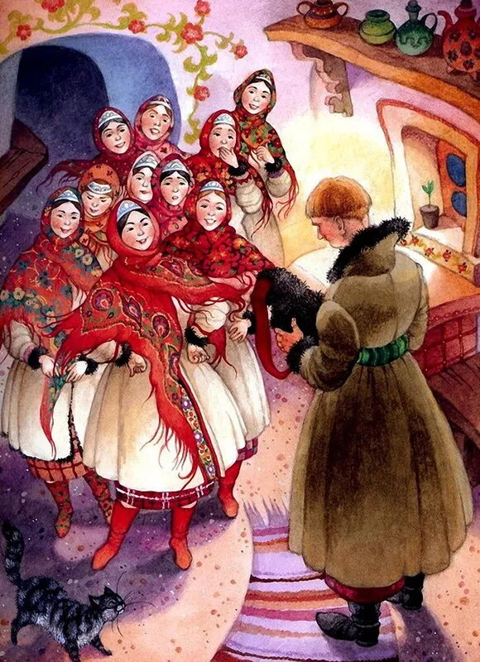

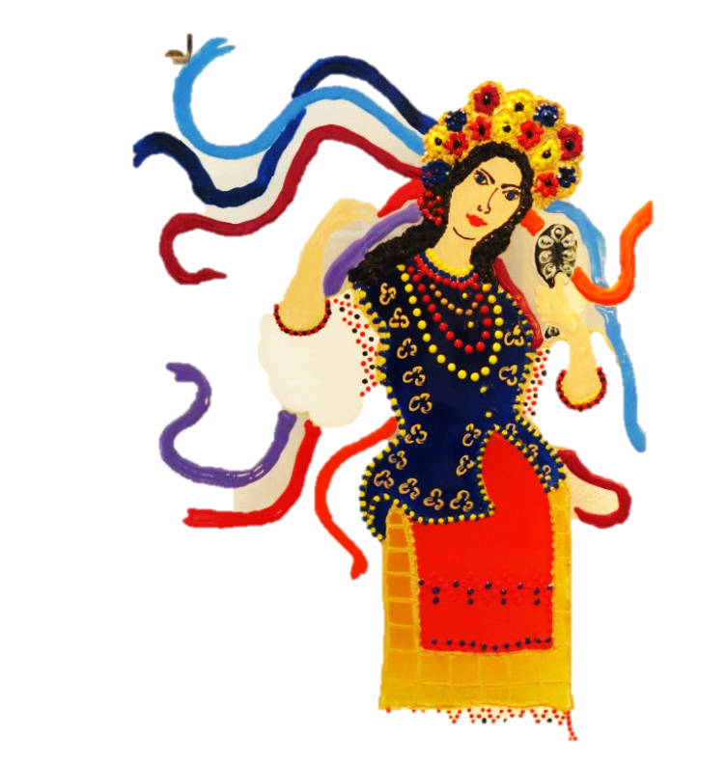

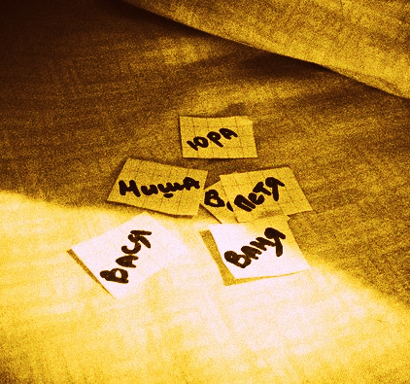
Від стінки одна перед одною наперед ставали і яка перша перед порогом стане - вийде заміж, за нею дівчина другою буде справляти весілля; за другою – третя…
На аркушах паперу імена хлопців писали, перемішували, у шапку клали і собі „хлопця вибирали"

Slide 10

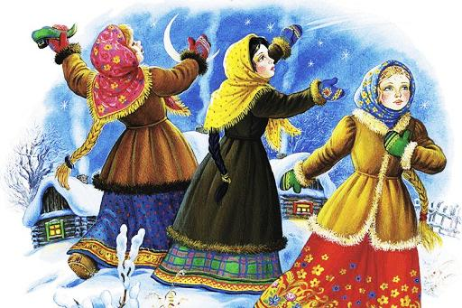
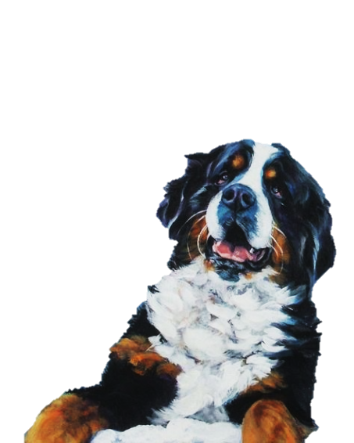

Виходили дівчата одна за одною на подвір'я і примовляли:
«О Святий, добрий Андрію,
Я лишень на Тебе маю надію!
Дуже хочу знати,
Звідки нареченого маю виглядати?
Так промовляла тричі і чекала на гавкіт собаки. З якої сторони пес залає, то з цієї й буде її наречений»

Slide 11
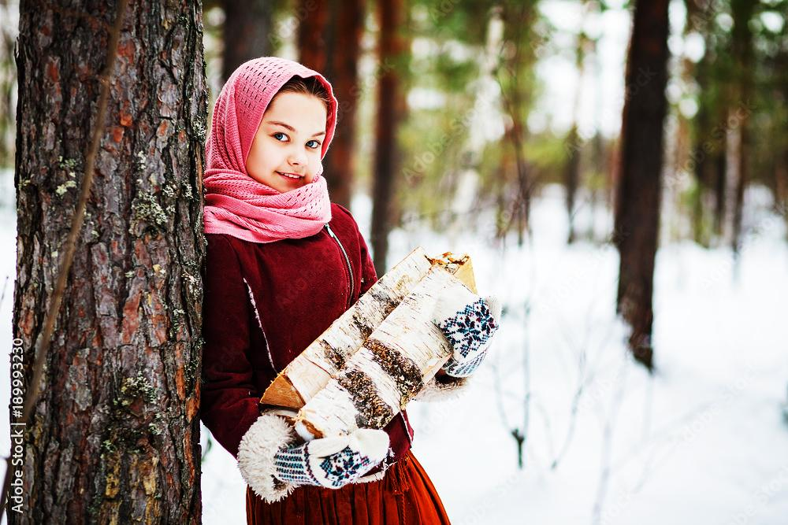

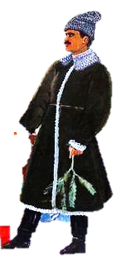
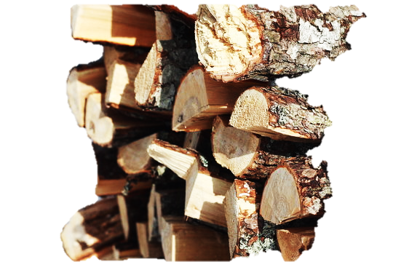
Дівчат посилали по дрова. Вони брали по в'язанці, поверталися і рахували їх. Якщо була парна кількість - бути весіллю.
Вибігали на вулицю, зупиняли першого зустрічного та питали ім'я. Вірили, що так зватимуть майбутнього чоловіка

Slide 12

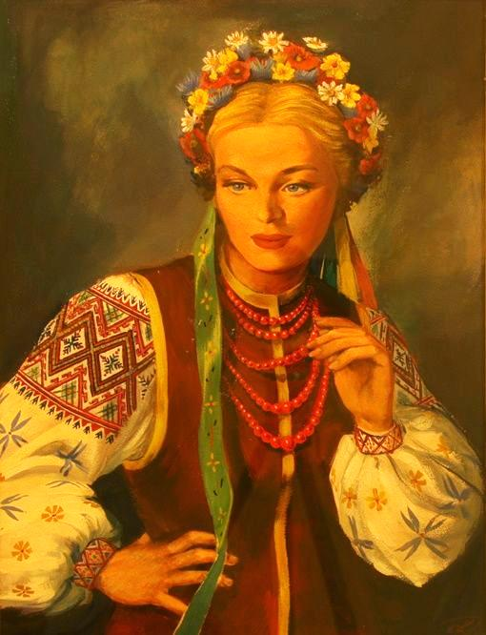
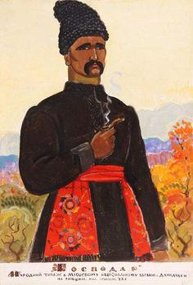
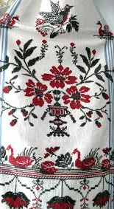
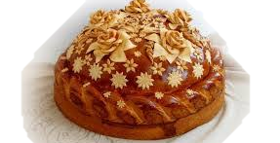
Дівчата прагнули знати, якого будуть мати чоловіка - багатого чи бідного…
…Брали навмання поліно і його розглядали. Якщо сукувате, то багатий буде, якщо - гладеньке, то бідний посватає

Slide 13

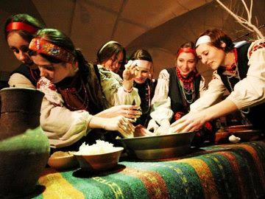

Випікали коржики - "балабушки". Дівчина свій коржик якось позначала, щоб упізнати. Клали їх на стільчик, в кімнату собаку впускали. Чий коржик собака з'їсть, та дівчина вийде заміж

Slide 14
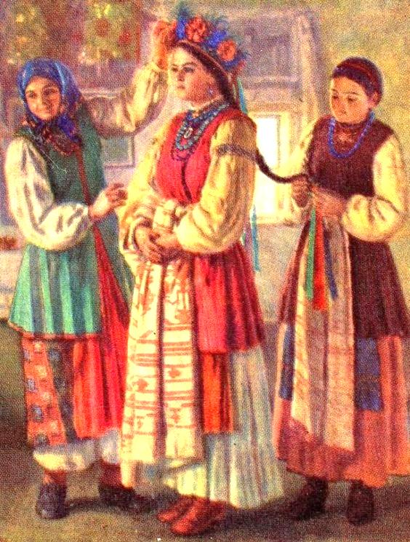
Коли дівчата лягали спати, то під ліжко ставили миску з водою, а зверху - дощечку і просили:
« О дай же, Боже, молодій мені,
Щоб приснився мій суджений вві сні.
І Тебе, Святий Андрію,
Я прошу, як умію:
Святий Андрію, допоможи,
Мене сьогодні не залиши!
Ой ти, місточок, та не хилися,
А ти, Іванку, мені приснися.
Перейди річку - биструю воду,
Й веди до шлюбу мене, молоду»

Slide 15
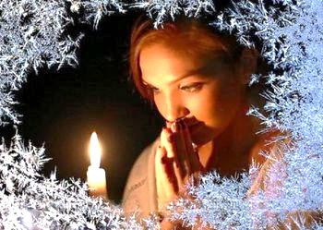
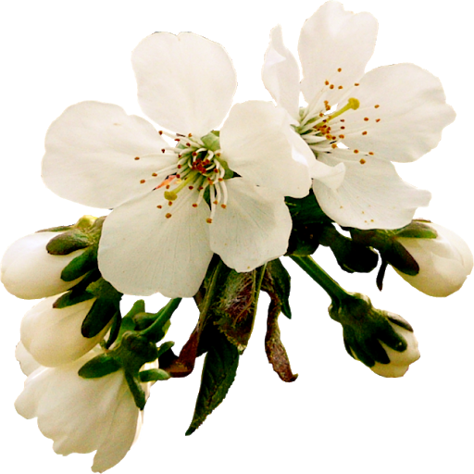
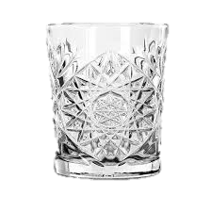
На підвіконні ставляли у воду гілочку вишні. Якщо розквітне до Різдва, то буде дівчина щаслива:
«Святий Андрію,
Маю на Тебе надію:
Дай, щоб вишня зацвіла,
А мою долю на поріг привела»

Slide 16
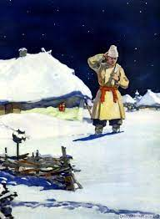
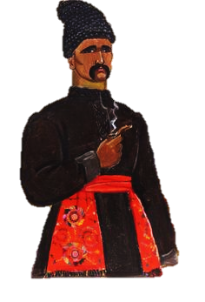
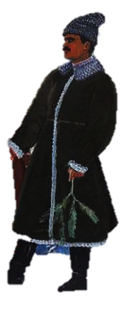

У цей вечір, що б хлопці не зробили, їм все прощали - така традиція існує, на Андрія кожен хлопець „пустує". Чого тільки хлопці не вигадували: біля хати ниткою снували вулицю, ставили опудала - середину гарбуза вичищали, „очі" й „рот" прорізували і свічку засвічену вставляли, знімали ворота, залишаючи неподалік, щоб бать­ки швидко вранці знайшли

Slide 17
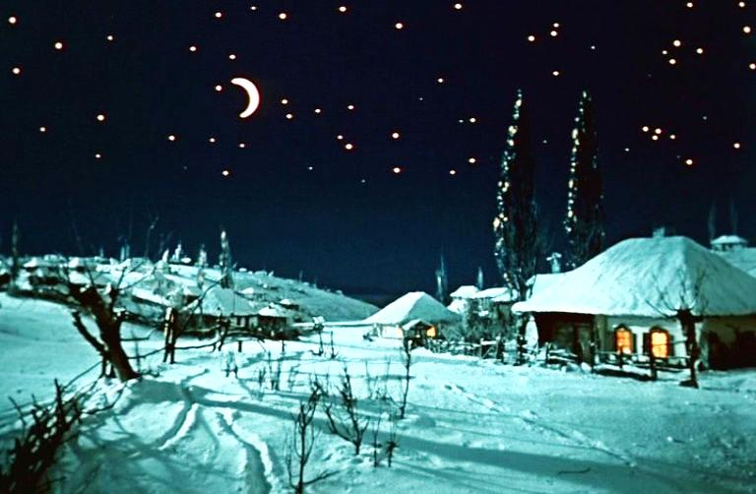
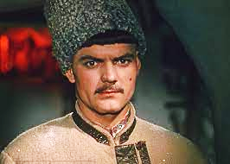
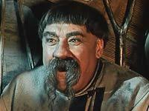

Навіть шибки у вікнах малювали або папером вікна затуляли.
В хаті темно, всі спали, бо думали, що ще ніч...

Slide 18

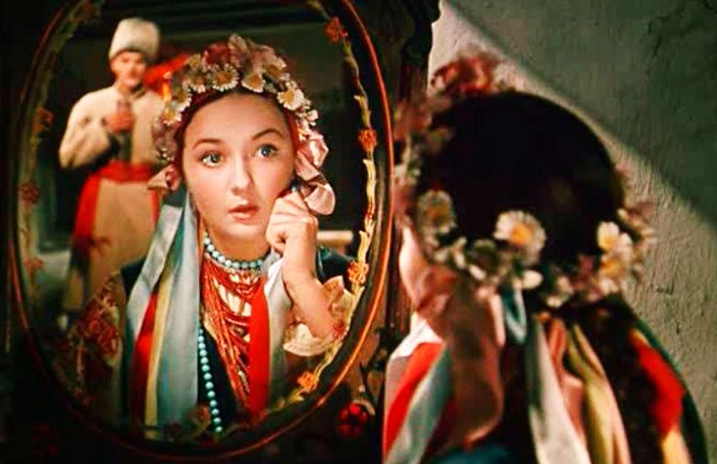
Святкування на Андрія й досі одне з найцікавіших та найбільш колоритних. Під час ворожінь дівчата затамовують подих, а хлопці міцно сплять, щоб зайти у сон до судженої

Slide 19
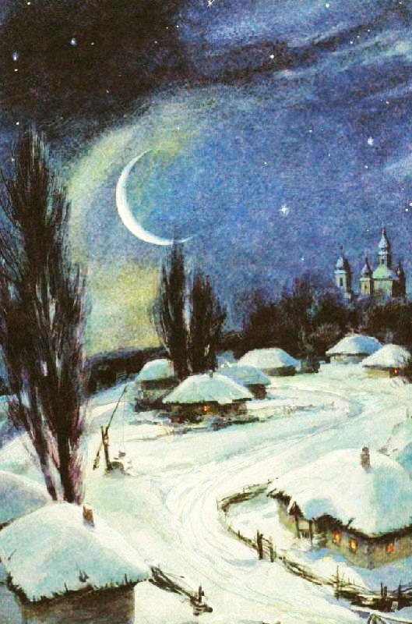
Прикмети на Андрія
Якщо в ніч на Андрія падає сніг – то не припиниться до початку наступного тижня.
Якщо у річці шумить вода, то суне велика завірюха.
На Андрія робиться дівицям надія.
Якщо на Андрія Первозванного сонячно, але тисне мороз – бути доброму врожаю.
Якщо покласти біля ліжка миску з водою, то неодмінно уві сні прийде суджений

Slide 20
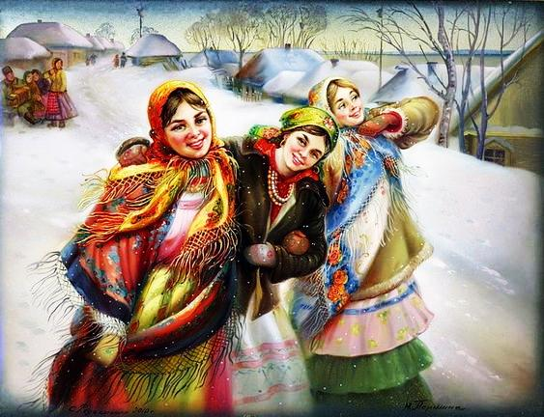

Андріївські вечорниці розвивали український фольклор -переповідались казки, легенди, оповідки, співали пісні…
Українські традиції живучі, вони – мирні і щирі. Як і український народ. І дуже важливо їх берегти й розвивати

Slide 21
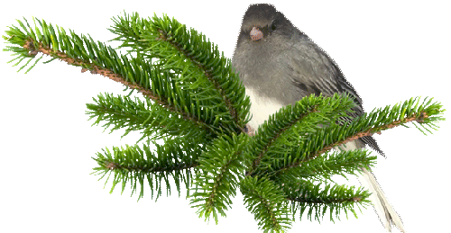
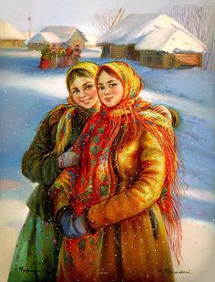
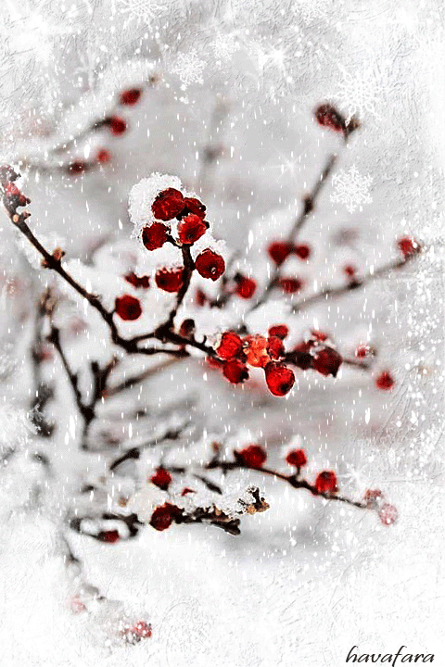
Церква не визнає святкування Андріївських вечорниць. Однак, сучасні традиції на Андрія набули більш розважального, ніж релігійного характеру, тому молодь продовжує їх дотримуватись

Slide 22

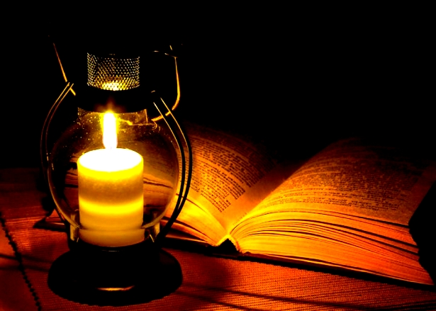
Хай у вас завжди живим вогником світяться обереги пам’яті

